Slide 1
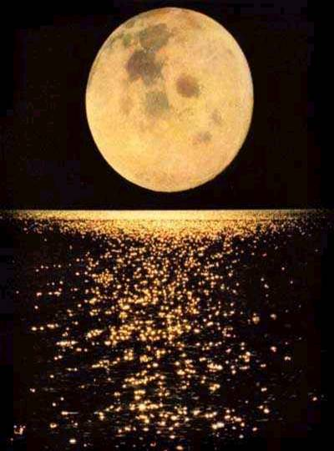
LUNA
Notes:
Danes vam bom povedala nekaj o Luni.

Slide 2
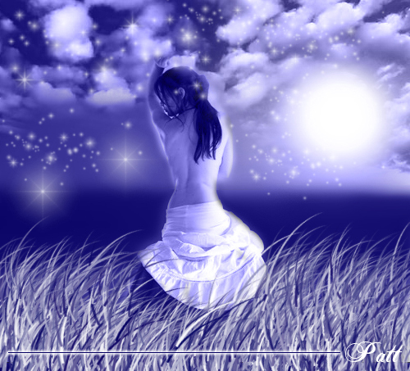
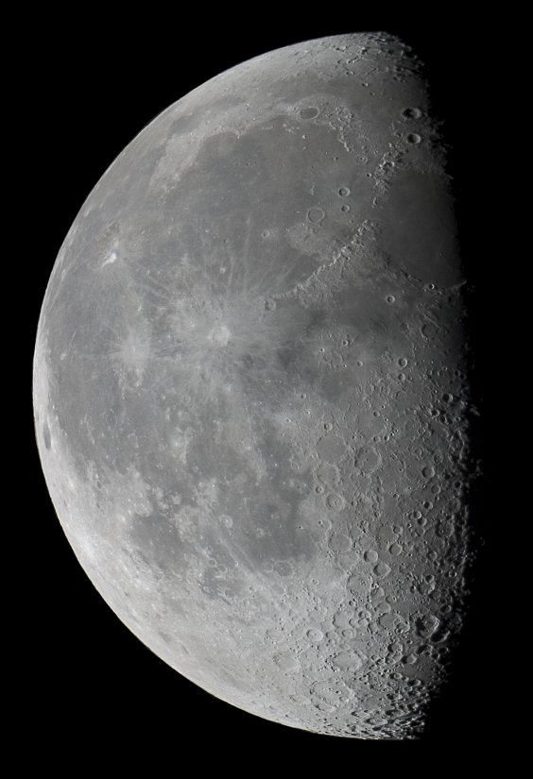
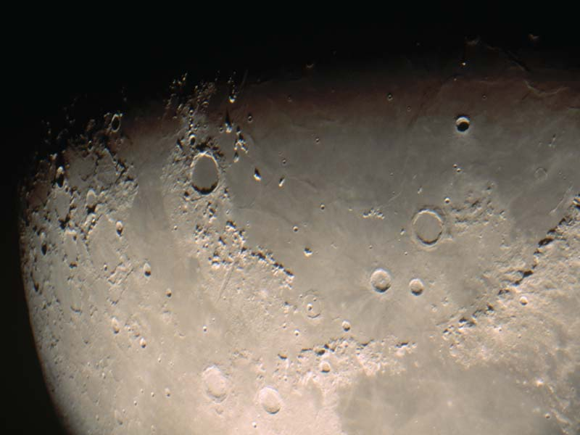
LUNA
Luna je Zemljin edini naravni satelit.
Od Zemlje je oddaljena 381 000 km.
Okoli Zemlje pride v 21 dneh, 12 urah in 43 minutah.
Ekvatorski premer Lune je 3477,8 km.
Notes:
NEKAJ SPLOŠNIH PODATKOV …

Slide 3
IZVOR IMENA
Izraz Luna prihaja iz latinščine, grški izraz pa je “Selene”.
Slovenski izraz “Mesec” je povezan s
koledarskim mesecem, saj Luna
zamenja vse svoje mene v slabem
mesecu dni.
Simbol lune je srp.
Notes:
IZVOR IMENA …

Slide 4
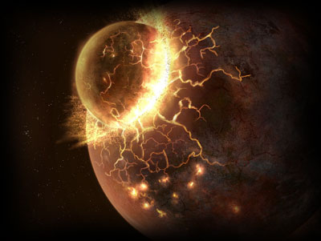
NASTANEK LUNE
Luna je nastala pred 4,5 milijardami let.
O njenem rojstvu poznamo več teorij.
Znanstveniki so menili, da je Luna del Zemlje, ki se je odkrhnil od nje.
Danes je večina astronomov prepričanih, da sta Luna in Zemlja nastali hkrati iz istega oblaka plinov in prahu.
Notes:
NASTANEK LUNE …

Slide 5
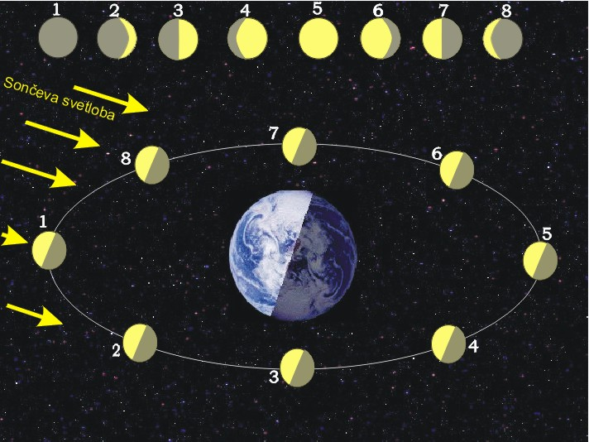
VRTENJE
Luna Zemlji vedno kaže skoraj enak obraz.
Stran, ki jo kaže Zemlji, se imenuje bližnja
stran, nasprotna stran pa oddaljena ali kar druga.
Oddaljena stran Lune se včasih imenuje
tudi temna stran, kar pomeni, da je skrita
in zato neznana, ne pa zato, ker ne bi bila osvetljena, saj v povprečju dobi enako količino svetlobe kot bližnja stran.
LUNINE MENE in NJENO VRTENJE
Notes:
VRTENJE …

Slide 6
LUNINE FAZE
Ko potuje Luna okoli Zemlje, se kaže v različnih videzih ali menah, odvisno od tega koliko s Soncem osvetljene vidimo na Zemlji.
Notes:
Lunine faze …

Slide 7
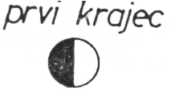
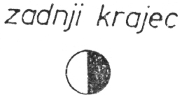
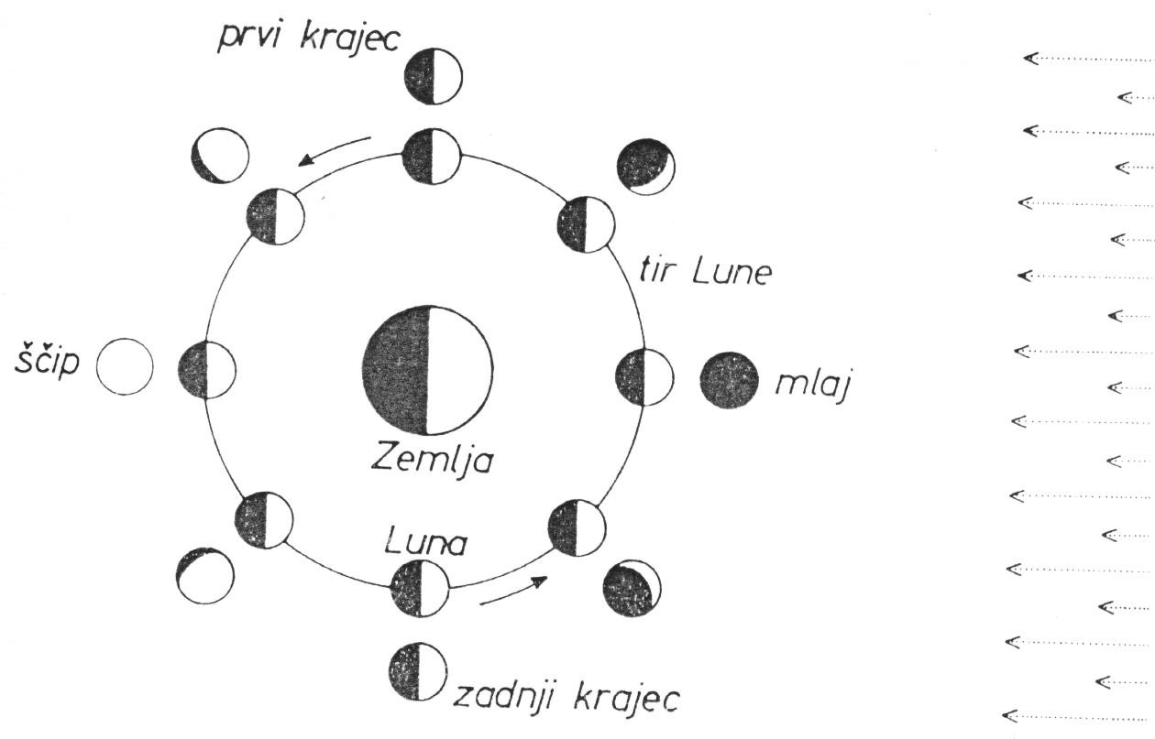
LUNINE MENE
Prvi
krajec
Ščip
Zadnji
krajec
Mlaj
Notes:
Lunine mene …

Slide 8
POVRŠINA LUNE
Ko je iz Lunine notranjosti iztekla lava, so sledila močna trčenja meteoritov. Lava se je strdila in oblikovala
ravnine - morja.
Kraterje so povzročili trki meteoritov.
Nekaj jih je nastalo tudi zaradi
vulkanskega delovanja na Luni.
Notes:
POVRŠINA LUNE …

Slide 9
PRVI PRISTANKI NA LUNI
Leta 1966 je ruska sonda Luna 9 prvič pristala na Luni.
Tri leta pozneje (20. 7. 1969) je na Luno stopil prvi človek, Neil Armstrong (odprava Apolo 11).
Leta 1959 je sovjetska vesoljska sonda posnela prve fotografije zadnje strani Lune.
Notes:
PRVI PRISTANKI NA LUNI …

Slide 10
TEMPERATURE NA LUNI
Na Luni ni ozračja kot na Zemlji, zato so tam temperaturne razlike zelo velike.
Čez “dan” je v povprečju približno 150°C.
“Ponoči” pa se temperature spustijo tudi pod –140°C.
Notes:
TEMPERATURE NA LUNI …

Slide 11
LUNA UČINKUJE NA ZEMLJO
Luna deluje tudi na Zemljo.
To najbolje vidimo pri valovanju morja.
Gravitacijska privlačnost Lune
povzroča plimo in oseko.
Notes:
LUNA UČINKUJE NA ZEMLJO …

Slide 12
NA KRATKO O LUNI
Luna je Zemljin edini naravni satelit.
Gravitacijska privlačnost Lune povzroča plimo in oseko na Zemlji.
Lunine mene so ščip prvi in zadnji krajec ter mlaj.
Prvi človek na Luni je bil Neil Armstrong.
Na Luni so kraterji in “morja”.

Slide 13
VIRI
MEDMREŽJE:
http://slo.wikipedija.si/
http://www.vesolje.net/
www.najdi.si in www.google.com (slike)
LITERATURA:
Velika ilustrirana enciklopedija za šolo in dom (Mladinska knjiga, 1995)
Prvi pogled v vesolje, enciklopedija za mlade astronome (Cankarjeva založba, 2000)
Notes:
VIRI …

